Slide 1


Social Networking

Slide 2


ΨΗΦΙΑΚΗ ΚΑΙΝΟΤΟΜΙΑ
ΣΤΟΧΟΙ ΑΝΑΠΤΥΞΗΣ
ΜΕΘΟΔΟΛΟΓΙΑ
ΜΕΛΛΟΝΤΙΚΗ ΣΤΡΑΤΗΓΙΚΗ

Slide 3

Τι είναι το MySoci?

Slide 4
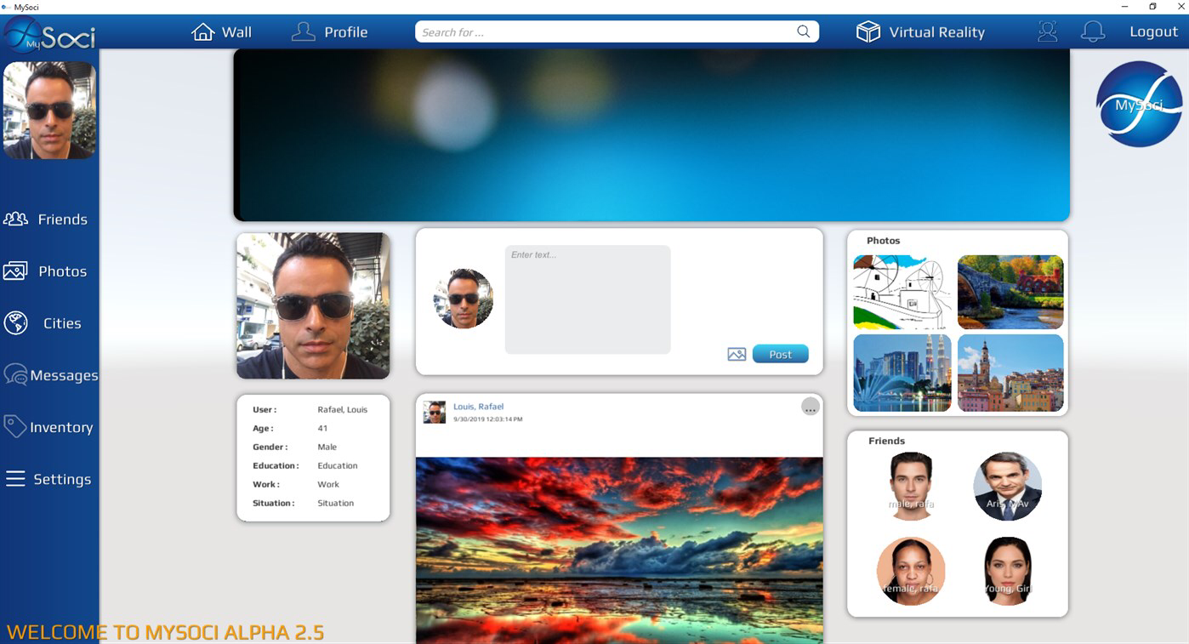
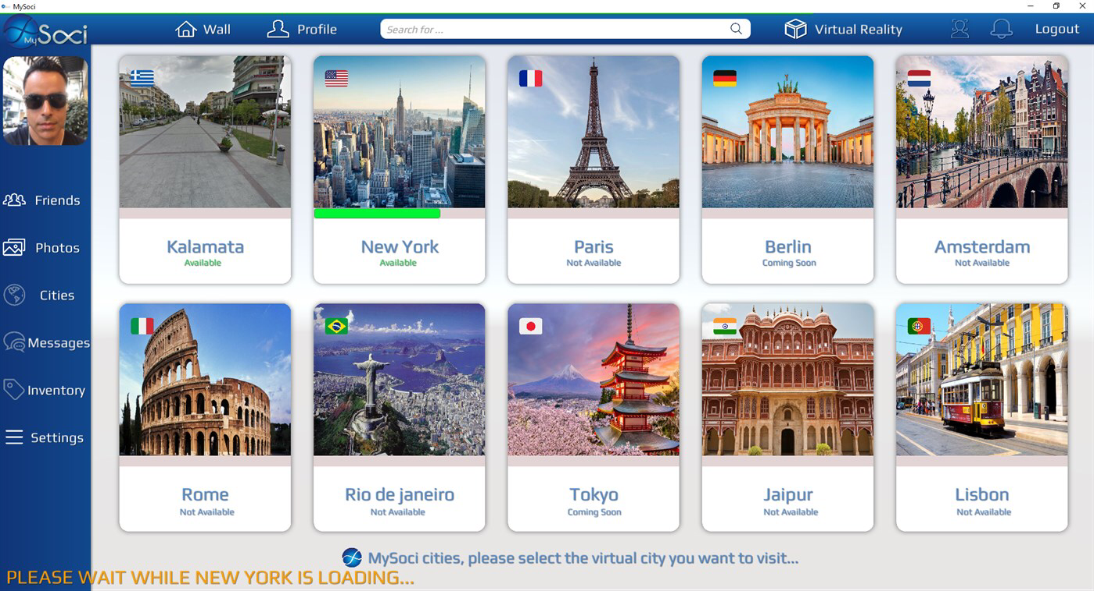
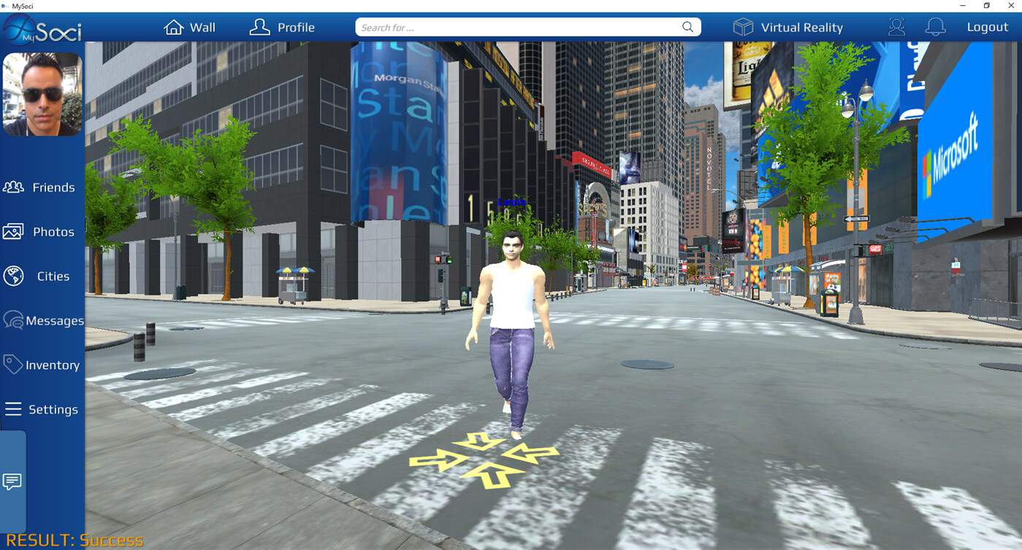
THE EVOLUTION
Customized Avatar
Virtual Reality
Experience of Real-World Environment
RealTime Exploration & Socialization

Slide 5

ΠΗΓΕΣ ΕΣΟΔΩΝ
DIGITAL SERVICES
ADVERTISING
Digital Items
VIP Body Type
VIP House
VIP Looking For (LF)
E-Shop
2D User Interface
3D Banner
3D Video

Slide 6
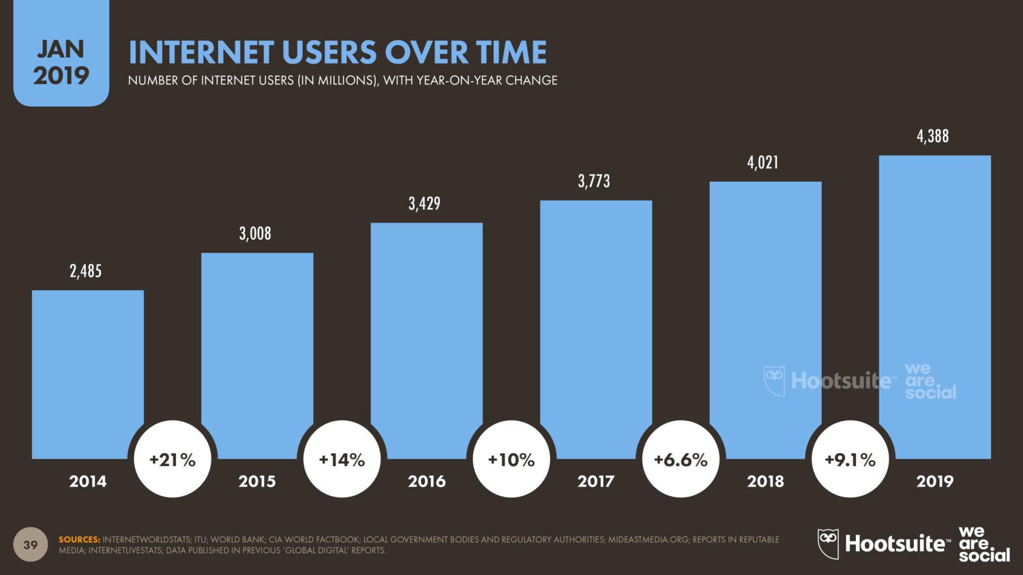

Slide 7



Οκτώβριος
2019
Μάρτιος
2020
Μάρτιος
2020

Slide 8
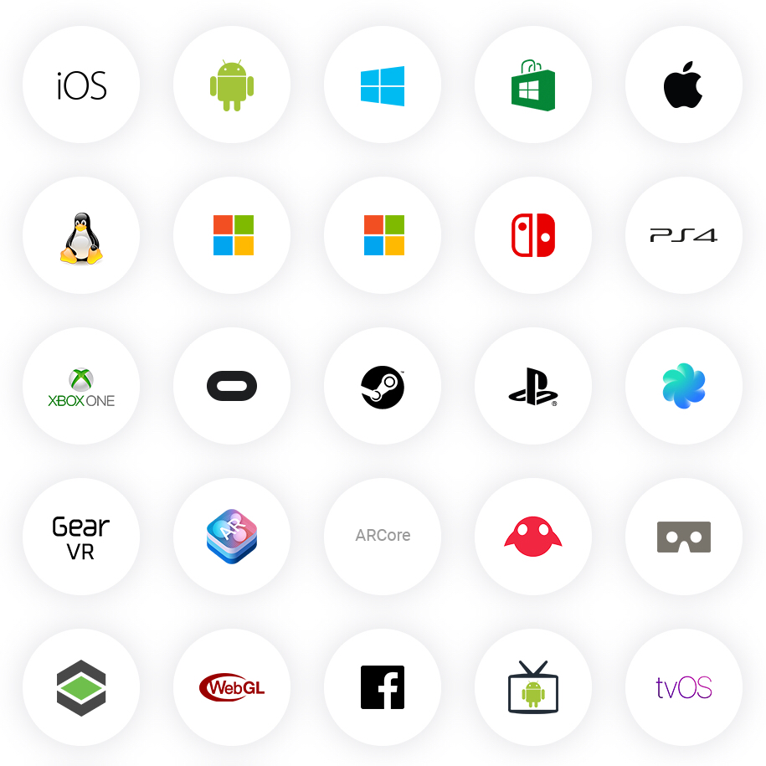

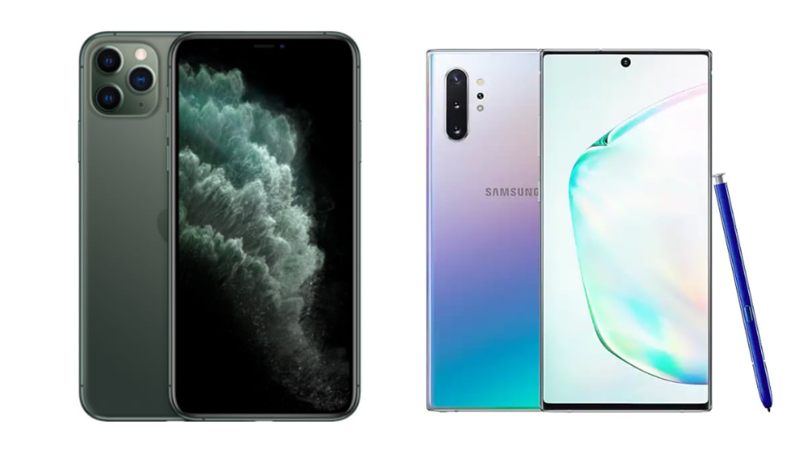


Συμβατοτητα

Slide 9


Κλειδιά της επιτυχίας
Τεχνολογία τρισδιάστατης απεικόνισης
Δημιουργία Avatar χρήστη
Πολλαπλες δυνατότητες χρήσης
Ποικίλες πηγές εσόδων

Slide 10


